Slide 1
Sağlıklı yaşam
Öğretmen sunumu

Slide 2
Değerli Öğretmenlerimiz, öğrencilerinizin sağlıklı yaşam alışkanlıkları edinmelerinde payınız büyüktür.
Bu alışkanlıklar içinde sağlıklı beslenmenin, egzersizlerinizin, kişisel bakım ve hijyen alışkanlıklarınızın yeri önemlidir.

Slide 3
Sağlıklı yaşam alışkanlıklarınızla öğrencilerinize rol modelsiniz.
Okul çağı, büyüme ve gelişmenin en hızlı olduğu ve yaşam boyu sürebilecek davranışların büyük ölçüde oluştuğu çok önemli bir dönemdir.

Slide 4
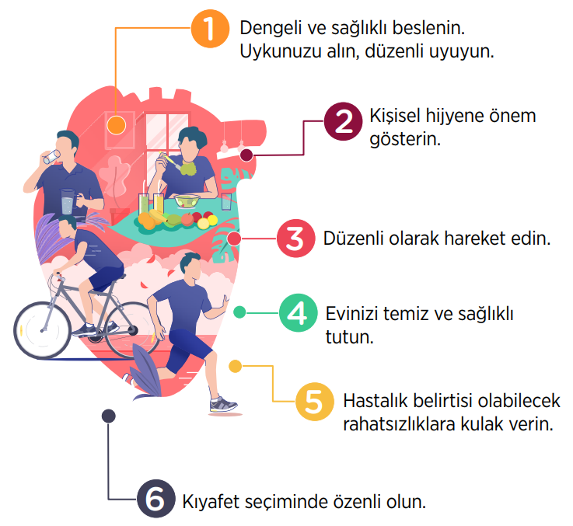
SAĞLIKLI BİR YAŞAM İÇİN

Slide 5
Bu dönemde çocuklar yetersiz ve dengesiz beslenirse, hijyenlerine önem vermezlerse, uykularını iyi alamazlarsa hastalıklara karşı dirençsiz olur; sık hastalanır, hastalığı ağır seyreder ve devamsızlık nedeni ile okul başarısı düşer.

Slide 6
Okul başarısını artırmak, eğitim ve öğretimin kalitesini yükseltmek ve gelecek nesillerin daha güçlü ve sağlıklı olmalarına temel hazırlamak için çocuklarımızın sağlıklı yaşam uygulamalarına önem verilmelidir.

Slide 7
ÖĞRENCİLERE VERİLMESİ GEREKEN MESAJLAR
Sıranı temiz tut.
Tebeşirlerle ve tahta kalemleriyle oynama.
Tuvaletler pis ise görevlilere haber ver.
Tuvalet musluğundan su içme.
Duvarlara yazı yazma.
Okul ve oyun alanlarındaki eşyalara zarar verme.

Slide 8
ÖĞRENCİLERE VERİLMESİ GEREKEN MESAJLAR
Başkalarının kullanacağı alanları temiz bırak.
Çöplerini çöp kutusuna at.
Çiğnediğin sakızları çöpe at.
Pilleri pil kutularına at.
Kâğıtları ve camları uygun atık yerlerine götür.

Slide 9
5-11 yaş grubu çocuklarda sağlığın korunması ve geliştirilmesi için her gün en az 60 dakika orta şiddetten yüksek şiddete doğru giden fiziksel aktiviteler tercih edilmelidir ve haftada en az 3 defa yüksek şiddetli aktivite yapılması önerilmelidir.

Slide 10
Egzersizin en iyisi çocuğun düzenli olarak yaptığı bir tanesidir. Çocuklar her spor veya aktivite için kıyafet ve koruyucu kullanılmadığı zaman, gündüz veya gece devam eden kas ağrısı olduğu zaman spora zorlanmamalıdır.

Slide 11
DÜZENLİ FİZİKSEL AKTİVİTE;
Kalp ve damar sağlığını iyileştirir.
Dokuları besler.
Kandaki kolesterol ve şeker seviyesini düzenler.
Vücudumuzun formda görünmesini sağlar.
Düşünme, iletişim, hafızada tutma, yorumlama ve karar verme gibi entelektüel işlevleri iyileştirir.
Daha mutlu ve neşeli olmamızı ve etrafa pozitif enerji yaymamızı sağlar.

Slide 12
ÇOCUKLARDA UYKU
Düzenli uyku çocuğun akademik başarısını ve mutluluğunu arttırır.
Uykuda çocukların bedenleri dinlenir, zihinleri yenilenir, organları gerekli enerji ve gücü tekrar toplar.
Büyümelerine katkı sağlar.
Ruh sağlığı için önemlidir. Enerjik, neşeli ve pozitif olmak, hormonların (büyüme hormonu, mutluluk hormonu) salgılanması için önemlidir.

Slide 13
ÇOCUKLARDA UYKU
Her gün aynı saatte uyuyup uyanmalıdırlar.
Erken yatıp erken kalkmalıdırlar.
Karanlık bir ortamda uyumalıdırlar.

Slide 14
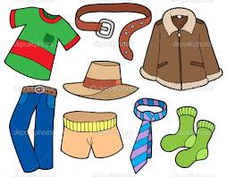
KIYAFET SEÇERKEN DİKKAT
Bedenimize dikkat ettiğimiz kadar kıyafetlerimize de dikkat etmemiz gerekir. Giysilerimiz hava, toz, ısı, ışık gibi dış etkenlerin vücudumuza zarar vermesini engeller.
Giyinmenin temel amacı vücudu bu dış etmenlerden korumaktır.
Kıyafet seçerken bu amaç göz ardı edilmemeli, şıklıktan önce sağlık gözetilmelidir. Şıklığınız için sağlığınızı feda etmeyin!

Slide 15
Teşekkürler ☺

